Slide 1

入行论128课
寂天菩萨 著
索达吉仁波切 宣讲
生西法师 辅导

Slide 2

自大圣境五台山
文殊加持入心间
祈祷晋美彭措足
证悟意传求加持
顶礼本师释迦摩尼佛
顶礼文殊智慧勇士
顶礼传承大恩上师
为度化一切众生发无上殊胜的菩提心而学习

Slide 3

顶礼寂天菩萨
尽舍国政善开显
稀奇佛子行之理
弘扬佛陀教法者
寂天菩萨前顶礼

Slide 4
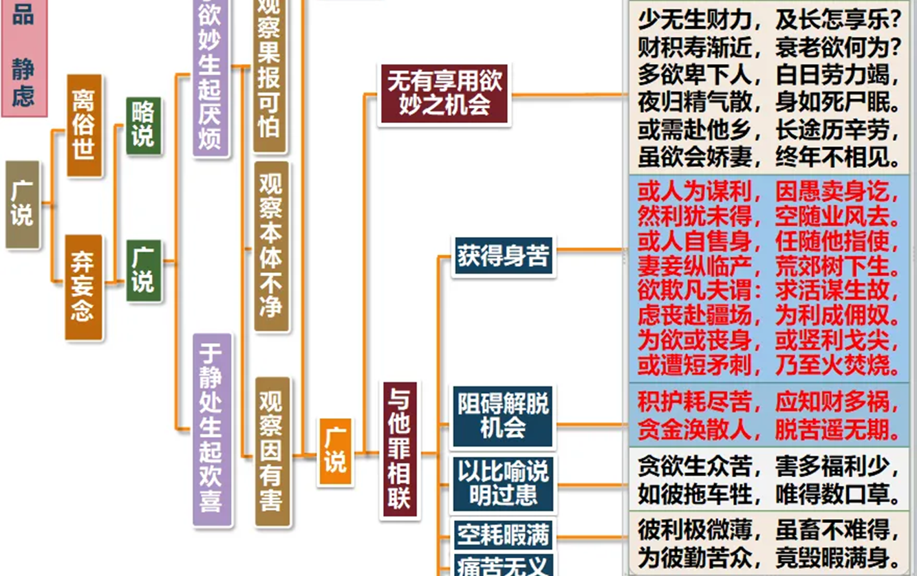
入行论127课科判

Slide 5

入行论·第128课
索达吉仁波切 宣讲
128课总义归摄
本课通过以比喻说明过患、空耗暇满、痛苦无义、痛苦无法比拟四种过患让我们更加清晰的认知了因有害，从而对欲妙生起厌烦。
具体内容为：
1.以比喻说明贪欲生诸苦。
2.为了获得微不足道的利益而勤苦劳作，白白空耗和毁坏了如意宝般的暇满人身。
3.通过勤苦劳作而追求到的一切欲妙终会坏灭，且过程中贪著欲妙，很容易导致我们堕地狱。
4.若能将追求欲妙的其中千万分之一精力用于修持正法，就足以让我们成就佛果
5.唯有思维地狱的痛苦，才知道贪欲的过患如此之大。
皈 依

Slide 6
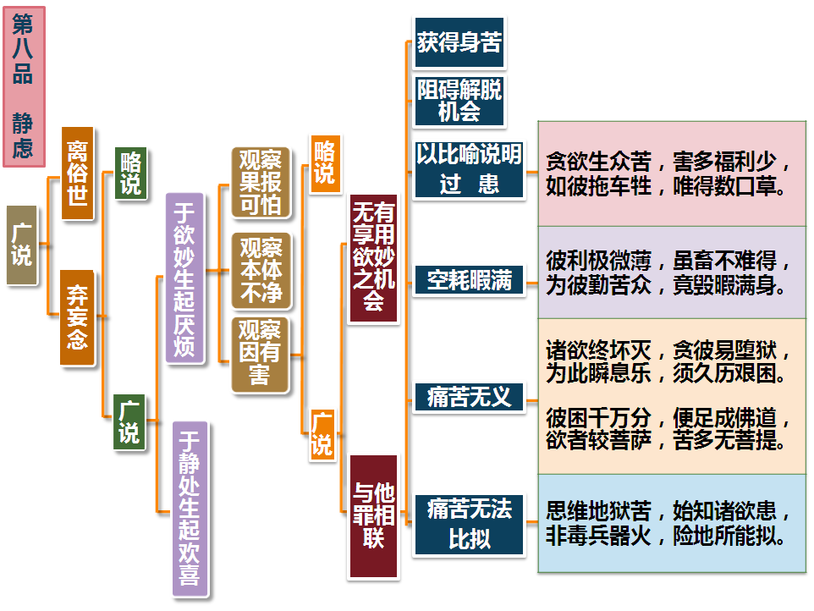
入行论128课科判

Slide 7
入行论·第128课
索达吉仁波切 宣讲
贪欲生众苦，害多福利少，如彼拖车牲，唯得数口草。
（颂词1）
消文释义
具有贪欲者前述的彼等过患众多，而福利却微乎其微，就像拉车的牲畜只能得到几口草料。
本颂重点
1. 颂词以比喻的方式宣讲：由贪欲为因产生的痛苦多，而获得的快乐却很少。比如：拉车的马为贪得数口草而被鞭挞甚至付出生命代价。
2. 以意义对照的方式宣讲贪欲产生的痛苦大而获得的福利少：比如吸烟喝酒或者吸毒之人，因为贪欲，过程中获得了一点点所谓的快乐，但后果严重、过患巨大，正所谓“害多福利少”，关于“快乐”和“过患”的对比，可以从以下几方面来观察：
①时间：贪欲所获得的快乐非常短暂。也许仅仅是瞬间的欲妙之乐，最长也仅仅是这一生，而毁坏的则是长远的解脱命根，将今生来世的一切安乐葬送无余。
②利益：贪欲获得的利益仅仅是眼前的一点薄利，舍弃的却是生生世世的幸福。
③过患：一方面贪欲无止境，如果随顺它，不但无有满足反而会更加增盛，从而让人感受更强烈的痛苦；另一方面，所贪财利等对境并不能轻易得到，为了求得这些必须付出很大的代价。
皈 依

Slide 8
入行论·第128课
索达吉仁波切 宣讲
贪欲生众苦，害多福利少，如彼拖车牲，唯得数口草。
（颂词1）
3. 智慧取舍：很多人非常愚痴，认为贪欲的本体和追求贪欲的过程都是快乐的，比如贪著财富、贪著男女的身体，执着感情等等，但我们以佛法的智慧去观察时，很容易发现，贪欲带来的过患远大于福利，对今生来世均是如此。作为修行人，我们应当经常地思维，从内心形成贪欲带来轮回过患的真实见解，从而以正知正念摄持并做出正确的取舍。
相关教证
1. 《八大人觉经》中说：“生死疲劳，从贪欲起；少欲无为，身心自在。”
2. 《因缘品》云：“愚者为财毁，不寻求来世。”
3. 萨哈巴尊者所说：“相续中有芝麻许的执著，也会带来无边的痛苦。”
4. 龙树菩萨在《亲友书》中说：“犹如猛兽毒刀刃，怨敌烈火厌欲乐，一切欲妙生祸殃，佛说如同木鳖果。”
5. 《父子合集经》云：“若于法明了，则厌五欲乐，彼善降其心，能破诸烦恼。”
6. 《正法念处经》云：“欲乐一念顷，非乐亦非常，转身受极苦，如是应舍欲。”
皈 依

Slide 9
入行论·第128课
索达吉仁波切 宣讲
贪欲生众苦，害多福利少，如彼拖车牲，唯得数口草。
（颂词1）
相关公案
1. 从前舍卫城有个穷人，他对自己的牛特别贪执。死后转生为牛背伤口中的一只小虫，蚀食伤口中的脓血，每天都要经历七次生死。
2. 律藏中也记载，有一个人因贪恋自己的金瓶，死后转生为毒蛇，寸步不移地守护着金瓶。
3. 有一个小孩夭折后，请一位具证上师为其作佛事，但小孩的神识一直往酥油桶里跑。上师对眷属说：“看看桶里有什么？”原来有一个别人给小孩的烧饼。于是上师把烧饼用来作烟供烧施，回向以后才超度了他。
皈 依

Slide 10
入行论·第128课
索达吉仁波切 宣讲
彼利极微薄，虽畜不难得，为彼勤苦众，竟毁暇满身。
（颂词2）
消文释义
贪欲所获得的利益是非常微薄的，虽然是畜生也不难获得，但是为了获得这个非常微薄的利益而勤苦劳作的众生，因为耽著这种微薄的利益，竟然毁坏了如意宝般的暇满人身，这是多么不值得。
本颂重点
1. 贪欲所获利益微薄：众生在轮回中所奋斗的、想获得的，无外乎就是衣食、住处、男女感情、身体的接触等，但是这些东西比起解脱的利益和功德，可以说是微乎其微。即便不和解脱利益作对比，仅和整个轮回的痛苦相比，获得的利益也是非常少的，即便旁生也不难获得，比如：地鼠夏天积累食物、乌鸦享受复仇的快乐等等。
2. 为之付出代价巨大：世间有大多数众生成天为贪欲所催而四处奔波，辛勤不休，不停地造作种种无义之事与恶业，付出的是惨重的代价，毁坏的是暇满人身。
皈 依

Slide 11
入行论·第128课
索达吉仁波切 宣讲
彼利极微薄，虽畜不难得，为彼勤苦众，竟毁暇满身。
（颂词2）
生西法师在辅导中讲了一个上师曾经讲过的故事：
一对父子，手中有如意宝，父亲担心如意宝被他人所抢总是亲自守护，一日因困倦，嘱咐儿子好好保管。之后来了个盗贼，看到如意宝后对小孩说：你这个石头有啥用，不如我给你一块糖，既可以吃又好看。小孩动心，把如意宝交给盗贼，换来了几颗糖。我们何尝不是这样，暇满人身如此难得，可以用它承办很多世出世间的善法；而轮回中的欲妙和快乐像糖块一样，我们追求它们，相当于把如意宝一样的暇满人身交给了烦恼的盗贼。我们得到了糖块，享受着吃糖的快乐，但所失去的却永远无法弥补。
3. 思维暇满人身的殊胜之处：暇满人身极难得，既得能办人生利。拥有暇满人身，我们可以生出离心、发菩提心，可以闻思修行最珍贵的佛法，可以放生、顶礼、供灯，可以做很多利益众生的事情。我们应了知暇满人身的殊胜之处，用它来修持善法度化众生，而不能像旁生一样追求眼前利益。
皈 依

Slide 12
入行论·第128课
索达吉仁波切 宣讲
彼利极微薄，虽畜不难得，为彼勤苦众，竟毁暇满身。
（颂词2）
4. 如果追求吃喝等世间欲妙则与旁生无异：
①旁生也追求快乐、避免痛苦，比如牛羊等动物，早起吃草喝水，然后找山洞居住；旁生也追求财富，比如地鼠夏天挖人参果，然后藏在自己的仓库里（积累财富）；旁生也一样抚育后代；
②人只不过生活质量高些，追求快乐的过程复杂些而已，但从另一方面讲，付出了更多的精力、财力和物力。人类不甘心满足于简单的衣食住行，永远为了一个更高、更无止境的目标而痛苦追求；
③ 如果人身不用来修持善法、度化众生，那和旁生没有区别。
5. 知足少欲简单生活：珍惜暇满人身，过知足少欲的简单生活，精进修持善法，这便是智者的所为。
皈 依

Slide 13
入行论·第128课
索达吉仁波切 宣讲
彼利极微薄，虽畜不难得，为彼勤苦众，竟毁暇满身。
（颂词2）
相关教证
1. 《致弟子书》云：“善逝依道引众生上路，具大心力之人能获得，天龙非天大鹏持明者，人非人耶大腹不得彼。”
2. 阿底峡尊者说：“贪欲不得善趣乐，并将断送解脱命。”
3. 萨迦班智达说：“整天谈论财与食，此即双足之畜生。”“唯寻自己之吃喝，岂非牲畜亦能行？”
4. 《十诵律》云：“已见世间过，见法不乐漏，圣人不乐恶，恶人不乐善。”
相关公案
《贤愚经》中的一则公案：一婆罗门受邀参加一个大宴会，因贪吃，将请柬上糖脂盖的印信给舔食了，结果到了宴会会场外，守门人看见请柬上没有印信而不让进。可见，为了一点点糖脂而失去了一场盛宴，多么得不偿失。
皈 依

Slide 14
入行论·第128课
索达吉仁波切 宣讲
诸欲终坏灭，贪彼易堕狱，为此瞬息乐，须久历艰困。
（颂词3）
消文释义
被欲望自之本体必将坏灭，并具有能令堕落地狱等过患，为了毫无大利、只是瞬间安乐的它居然要恒时饱经痛苦折磨的莫大艰辛。
本颂重点
1. 一切欲妙最终都会坏灭：此颂所宣讲的“欲妙”，指的是世间较高质量和水平的五欲，比如人人想成为的富翁。一方面目标高难以实现，另一方面，历经艰辛，即便获得了一些财富，得到了瞬间的快乐，但也只是颠倒妄执而已，这些所谓的欲妙，终究都是坏灭的本性。况且只是今世拥有而无法带到后世，一世的快乐相对于轮回来说，也是极为短暂的。
2. 贪执欲妙的过患：人们认为的快乐，真正剖析它的本体时，没有任何可靠性，而为它所造的恶业，却会使我们在轮回中遭受无量痛苦；而且追求欲妙的过程也是极为艰辛的。总之，我们付出了时间甚至生命的代价，种下了恶趣的因，后世必将感受无量痛苦。
皈 依

Slide 15
入行论·第128课
索达吉仁波切 宣讲
诸欲终坏灭，贪彼易堕狱，为此瞬息乐，须久历艰困。
（颂词3）
智慧取舍：世人做事前都会衡量利弊得失，我们通过观察稍纵即逝的快乐与长期艰辛的付出、坏灭无常的欲妙与必堕恶趣的果报，对比后应该清楚的了知贪执妙欲付出的痛苦代价没有任何意义，从而做出智慧取舍。
相关教证
1. 龙猛菩萨云：“世间一切乐，唯苦被变坏。”
2. 《阿含经》云：“积聚终散裂，崇高必堕落，会和终散离，有生无不死。”
相关公案
曹操奸恶一世，死后王位被篡、妻妾被夺，且在1400年后，于清朝乾隆年间，苏州某屠夫宰了一头猪，取出猪的肝脏，上有“曹操”二字，可见其在恶趣中无法解脱。
皈 依

Slide 16
入行论·第128课
索达吉仁波切 宣讲
彼困千万分，便足成佛道，欲者较菩萨，苦多无菩提。
（颂词4）
消文释义
如果以为欲望的千百万分之一的辛勤用在修持正法上，也足可以成就佛果，然而具贪欲者所受的痛苦要比行菩萨行者大得多，从中却没有成就菩提果的。
本颂重点
1. 思维为追求妙欲我们曾经感受的痛苦：我们或许无法忆念起无始以来自己在轮回长河中所经历的困苦，但仅仅这一世，我们反观自己或观察旁生，也可以清楚的了知付出的艰辛痛苦有多少，而付出这样大的代价，我们还是深陷轮回感受痛苦而不得解脱。法师辅导中说：我们在轮回中投生，转成蚂蚁，如果将这些蚂蚁尸体堆起来，超过须弥山王；如果将我们在轮回中流的泪和血汇集起来，则超过现在的四大洋。这么多的艰辛和眼泪，换回如今还是一个业障凡夫、烦恼众生，还在贪恋轮回。假如把这些困苦艰辛的千万分之一用在修持正道上，足以成佛。
2. 贪欲者与菩萨相比：贪欲者付出的痛苦代价巨大，但不仅没有得到菩提果或相关善根，还因此种下了恶趣果；而菩萨最初也和我们一样身处轮回，但因选择了正确的方向，断贪、生出离心和菩提心，仅感受短暂而轻微的痛苦，却换来了成佛度化众生的巨大利益和安乐。
皈 依

Slide 17
入行论·第128课
索达吉仁波切 宣讲
彼困千万分，便足成佛道，欲者较菩萨，苦多无菩提。
（颂词4）
3. 追求世间妙欲和修道的痛苦相比：因追求世间妙欲，我们所感受的痛苦，无论是痛苦的因、果还是过程，除了纯粹的苦，没有任何意义；而修持菩萨道过程所感受的痛苦，时间短、程度轻，但却可以成就佛果，具有殊胜的意义。按显宗经论中的观点，我们发起菩提心，进入大乘道之后，经历三大阿僧祇劫的精进修行，必定获得无上正等觉果位，即使最低等的根机，也只要三十三个阿僧祇劫便可证得无上菩提。经过对比有智慧的人都会做出正确选择。
相关教证
1. 印光大师曾说：“佛念若如情念，则成佛有余。”
2. 上师如意宝也讲过：“若把思念异性的心，用在忆念阿弥陀佛上面，很多人早就往生极乐世界了。”
3. 空行母玛吉拉准卓玛说过：“众生为了贪欲，而无数次堕入地狱恶趣，所饮用的铁水之多，都已超过了四大海洋的海水。”
皈 依

Slide 18
入行论·第128课
索达吉仁波切 宣讲
彼困千万分，便足成佛道，欲者较菩萨，苦多无菩提。
（颂词4）
相关公案
1. 《水浒传》的作者施耐庵在书中写了许多助长杀生、邪淫和偷盗的情节，极尽诲盗诲淫，后人效仿则无恶不作，结果他的儿子、孙子、曾孙三代，生下来全都是哑巴。
2. 《西厢记》的作者王实甫，善于描写男女偷情私会的情形，导致看书的人易起邪思淫念，结果书还没有完成，自己就无法克制烦恼，嚼舌而死。
3. 唐代诗人元稹因求娶表妹崔莺莺被拒，因怒而写《会真记》，虚构崔莺莺和人偷情，毁谤她的名节，致使崔莺莺蒙垢千秋，而且导致后世的读者学习偷情私会，最后元稹死时痛苦万分，死后尸体还惨遭雷火焚烧的报应。
皈 依

Slide 19
入行论·第128课
索达吉仁波切 宣讲
思维地狱苦，始知诸欲患，非毒兵器火，险地所能拟。
（颂词5）
消文释义
如果思维贪欲的果报地狱等痛苦，那么兵刃、毒害、烈火、险地以及怨敌这一切都无法比拟。
本颂重点
1. 颂词重点在思维地狱痛苦：我们可以通过各种经论中对地狱的描写深入思维，从而对堕入恶趣产生畏惧心。
2. 堕入地狱的因是从贪欲而来。强烈的地狱痛苦、旁生痛苦、饿鬼痛苦，所有轮回痛苦都是因为贪欲而带来的。
3. 面对世间种种痛苦，如战争、毒药、烈火、灾难等等，我们会以极大的恐惧与谨慎之心防范远离，实际上这些伤害带给我们的过患远远不如贪欲带来的过患：
①我们对世间的这些伤害会有警惕心，会采取防范措施，即使遭到伤害，也只是微小的痛苦，最多也只是失去今世的生命；
②而贪欲的过患是千万劫在地狱饱受焚烧之苦，对此我们不仅没有引起重视反而自投罗网，追逐不舍，这样的行为是非常颠倒的。
皈 依

Slide 20
入行论·第128课
索达吉仁波切 宣讲
思维地狱苦，始知诸欲患，非毒兵器火，险地所能拟。
（颂词5）
4. 虽然我们无法现量看到地狱的景象，但我们可以依靠诸佛菩萨的教言，反复思维地狱痛苦，从而对世间痛苦之源——欲妙生起厌烦心，之后努力对治，只有这样，我们才能脱离轮回道、步入解脱道。
相关教证
1. 佛陀在《父子相会经》中，将贪欲喻为毒叶、宝剑、兵戈、猛火等，以此说明贪欲的过患极大。
2. 无垢光尊者在《窍诀宝藏论》中了贪欲的六种过患：“了知贪欲过患之六法：具贪今生身心受痛苦，来世永漂轮回堕恶趣，众争论自然增不善，减灭善法故受圣者呵。”
3. 《亲友书》云：“犹如猛兽毒刀刃，怨敌烈火厌欲乐。”
皈 依

Slide 21

入行论·第128课
索达吉仁波切 宣讲
思 考 题
1. 请以教证、比喻和公案说明：贪执财色弊多利少、得不偿失。

Slide 22
入行论·第128课
索达吉仁波切 宣讲
思 考 题
2.为什么说为贪欲所受的痛苦毫无意义？

Slide 23
入行论·第128课
索达吉仁波切 宣讲
思 考 题
3.当今社会上，色情暴力等的影音资料随处可见，你如何看待这种现象？

Slide 24
入行论·第128课
索达吉仁波切 宣讲
思 考 题
4.请具体剖析贪欲所招致的痛苦，远远超过其他的痛苦。你对此能产生定解吗？

Slide 25

回 向
所南德义檀嘉热巴涅
托内尼波札南潘协将
杰嘎纳其瓦隆彻巴耶
哲波措利卓瓦卓瓦效
文殊师利勇猛智 普贤慧行亦复然
我今回向诸善根 随彼一切常修学
三世诸佛所称叹 如是最胜诸大愿
我今回向诸善根 为得普贤殊胜行
生生世世不离师 恒时享用胜法乐
圆满地道功德已 唯愿速得金刚持

